Slide 1
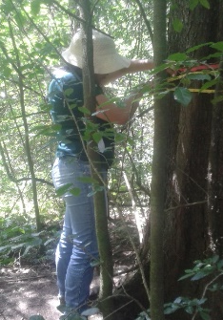
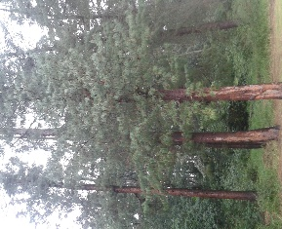
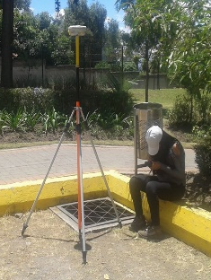
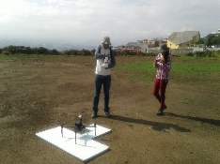
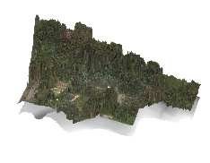
DEPARTAMENTO DE CIENCIAS DE LA TIERRA Y LA CONSTRUCCIÓN
CARRERA DE INGENIERÍA GEOGRÁFICA Y DEL MEDIO AMBIENTE
Tema:
Análisis de la estimación de Biomasa Forestal mediante imágenes Radar y Vehículos Aéreos No Tripulados – UAV del Parque Metropolitano La Armenia
Autor:
Guascal Sanguña Esther Liliana
Director del proyecto:
Ing. Eduardo Kirby Mg.
Oponente designado:
Ing. Santiago Rojas Mg.
Director de carrera:
Ing. Wilson Jácome Mg.
Secretario Académico:
Dr. Marcelo Mejía
Enero, 2018

Slide 2
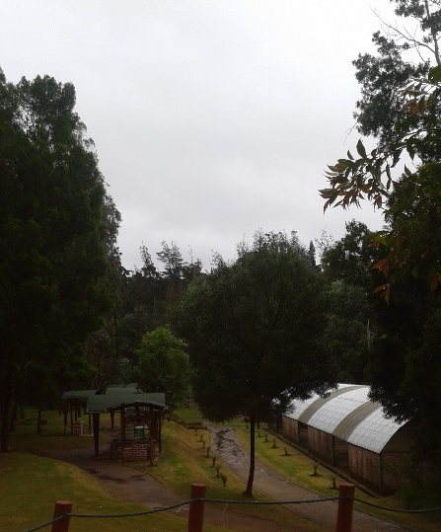
ESQUEMA DE LA PRESENTACIÓN
DEFINICIÓN DEL PROBLEMA
FUNDAMENTOS TEÓRICOS
METODOLOGÍA Y RESULTADOS
CONCLUSIONES Y RECOMENDACIONES
JUSTIFICACIÓN
ÁREA DE ESTUDIO
OBJETIVOS

Slide 3
Definición del problema
- El calentamiento global es uno de los principales problemas ambientales que afecta al planeta.
- Mitigar problemáticas de interés global → distribución y almacenaje de biomasa.
- La mayoría de estimaciones que se han llevado acabo en el país, se han centrado únicamente en métodos destructivos
- Alto costos, consume mucho tiempo
- Presenta un carácter local, es decir en una cobertura geográfica limitada.
- No se ha estimado la biomasa utilizando nuevas metodologías (Método no destructivo), herramientas y software modernos relacionados a la Teledetección y tecnologías como los UAV.
Fuente: (MAE, 2015)
Notes:
Durante la ultima década ……………….En varias convenciones internacionales, se ha hablado de las actividades para ………………….CONOCER LA DISTRIBUCION Y --………..A NIVEL NACIONAL SE LO HA HECHO…….

Slide 4
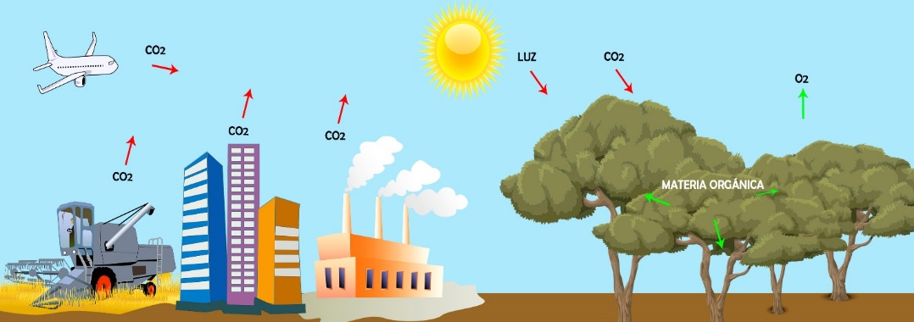
Justificación
Biomasa: materia total de los seres vivos
Conocer la distribución y almacenaje de biomasa, contribuye a mitigar problemáticas de interés global
Interés a partir de los compromisos internacionales
Los parques metropolitanos → áreas de mitigación al cambio climático→ descontaminantes naturales de las ciudades
Notes:
LOS BOSQUES A TRAVES DE PROCESOS DE FOTOSINTESIS CAPTURAN DIOXIDO DE CARBONO ATMOSFERICO Y LO FIJAN Y ACUMULAN EN SU BIOMASA DE ESTA MANERA CONSTITUYEN Reservas de Carbono (Sumideros)
Cuantificación de la cantidad de gases(CO2) del efecto invernadero que no se libera evitando la deforestación o quema

Slide 5
Justificación
Radar, retrodispersión/ Backscattering
Independencia de la situación meteorológica
Monitoreo y seguimiento forestal
Insumo para estudios en agricultura de precisión o SIG
Tecnología, ahorro económico, tiempo, mejora logística (rendimiento)
Manejo de recursos forestales
UAV, índices de vegetación, modelos de superficie de cultivos
Notes:
EN LOS ULTIMMOS AÑOS SE HA ESTUDIADO EL POTENCIAL DE LAS IMÁGENES RADAR POR SU---…………
POR OTRO LADO EL INTERES RECIENTE DE UTILIZAR UAV …………. ESTAS HERRAMIENTAS SON UNA FUENTE DE INFORMACION IMPORTANTE PARA EL MANEJO…………TENIENDO CMOO OBJETIVO LA TOMA DE DESCIXIONES EN EL DESARROLLO DE LAS POLITICAS RELACINADAS CON EL MANEJO FORESTAL SONSTENIBLE

Slide 6
Área de estudio
Notes:
El área de influencia comprende 48 ha., el mismo que abarcan el Parque Metropolitano “La Armenia”, ubicado en el sector La Armenia del Valle de “Los Chillos”

Slide 7
Objetivos
Objetivo General
Analizar dos técnicas de teledetección con imágenes Radar y
Vehículos Aéreos No Tripulados – UAV en la estimación de biomasa forestal del Parque Metropolitano La Armenia.

Slide 8
Objetivos
Objetivos Específicos
Recopilar y levantar la información geoespacial que forme parte de la zona de estudio.
Analizar dos metodologías de estimación de biomasa mediante el uso de imagen Radar y Vehículos Aéreos No Tripulados – UAV.
Comparar y validar la estimación de biomasa forestal obtenidos mediante imágenes Radar y Vehículos Aéreos No Tripulados – UAV con datos provenientes de ecuaciones alométricas (parámetros en campo).

Slide 9
FUNDAMENTOS TEÓRICOS

Slide 10
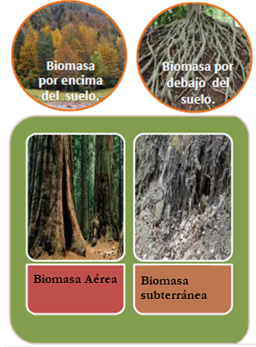
FUNDAMENTOS TEÓRICOS
Biomasa
Se define como el materia total de los seres vivos, expresada en peso por unidad de área o volumen. → materia orgánica
La biomasa de acuerdo a su procedencia se puede clasificar en:

Slide 11
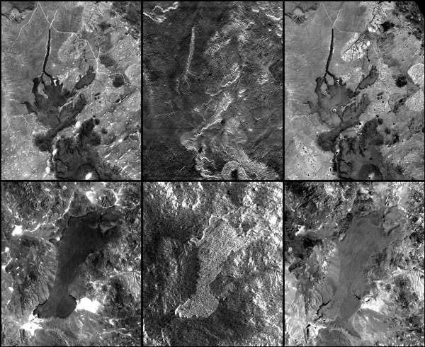
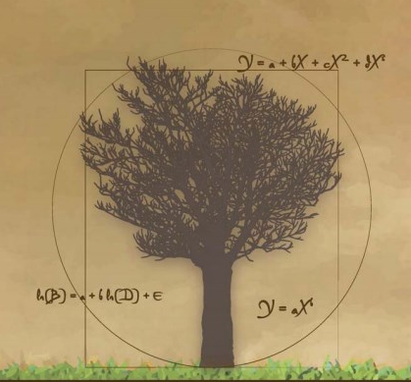
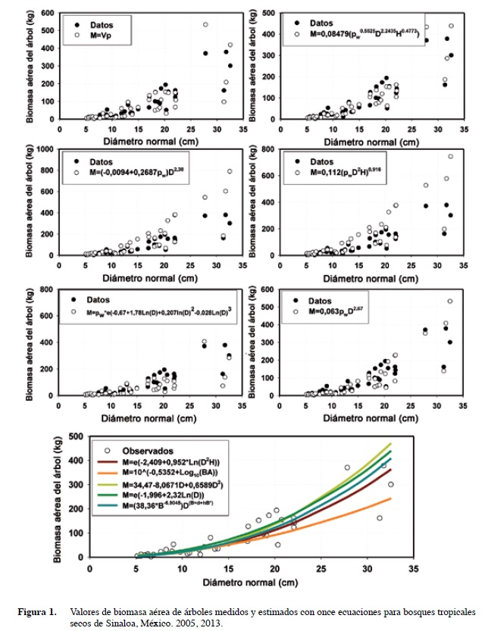
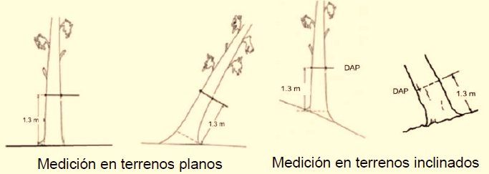
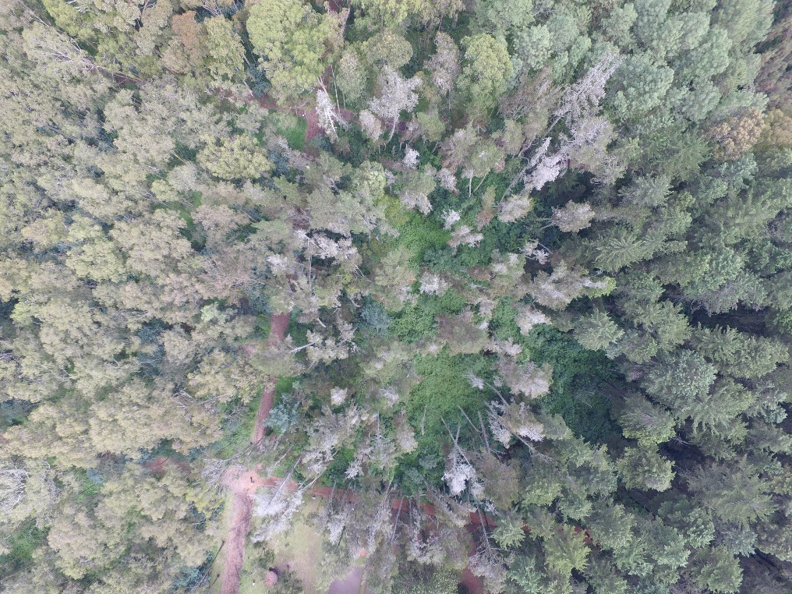
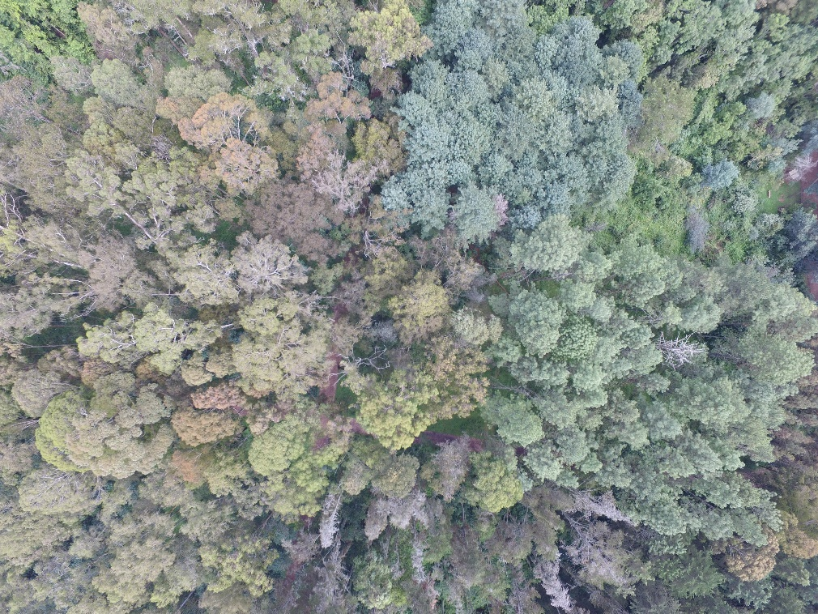
FUNDAMENTOS TEÓRICOS
Métodos para estimación de biomasa forestal
CATEGORÍA | MÉTODOS | DATOS | CARACTERISTICAS
Método basado en mediciones de campo | Muestreo destructivo | Muestreo de árboles | Árboles individuales
 | Ecuaciones Alométricas | Muestreo de árboles | Árboles individuales
Método basado en Sensores Remotos | Método basado en alta resolución espacial | Fotografía Aérea, IKONOS | Por nivel de píxel
 | Método basado en media resolución espacial | Landsat TM/ETM+, SPOT | Por nivel de píxel
 | Método basado en gruesa resolución espacial | IRS-1C WiFS, AVHRR | Por nivel de píxel
 | Método basado en datos Radar | Radar, LiDAR | Por nivel de píxel
Método basado en Sistemas de Información Geográfica | Basado en datos auxiliares | Elevación, pendiente, precipitación, Tipo de suelo, Etc. | Por nivel de píxel o nivel de campo
Notes:
modelos alométricos?Son ecuaciones matemáticas que permiten estimar, biomasa de los árboles en función de variables de fácil medición como el DAP

Slide 12
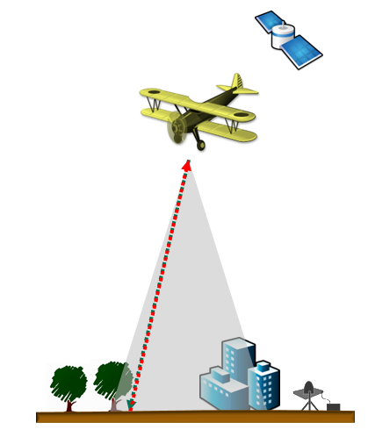
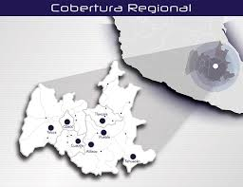
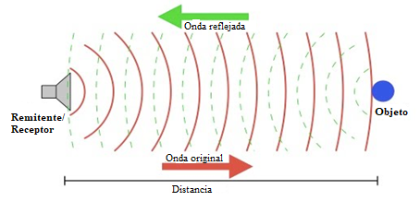
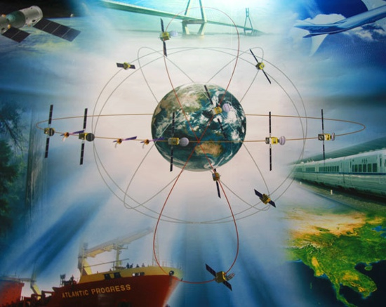
FUNDAMENTOS TEÓRICOS
RADAR (Radio Detection and Ranging)
Fuente: (Wiora, 2005)
Notes:
El Radar es un término que se deriva del acrónimo inglés (Radio Detection and Ranging), es un sistema que usa ondas electromagnéticas que se emiten a los objetos ya sea estatico o en movimiento, esta onda se refleja en el objeto y emite un eco, este eco se puede extraer gran cantidad de información como medir distancias, altitudes, direcciones entre otros

Slide 13
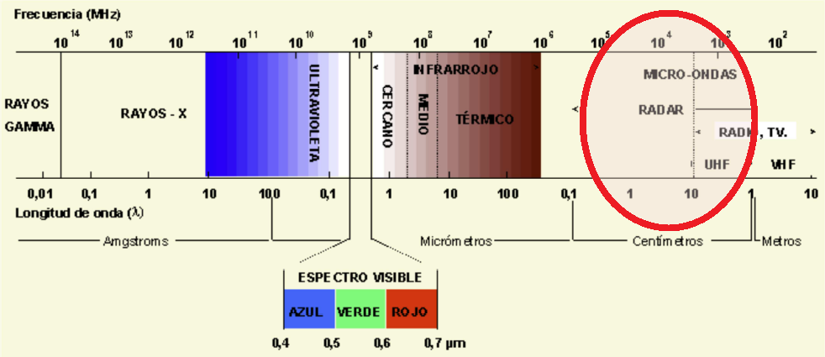
FUNDAMENTOS TEÓRICOS
Características de las ondas
Banda | Longitud de Onda (cm) | Frecuencia (GHz) | Utilización en Radar | Ventaja
Banda P | 30 - 100 | 0,3 - 1 | Exploración de muy largo alcance | Permiten la penetración en nieve, en coberturas vegetales; penetración en la arena y en el suelo.
Banda L | 15 - 30 | 1 - 2 | Exploración de largo alcance
Banda C | 3.75 - 7.5 | 4 - 8 | Seguimiento de corto alcance | La radiación en estas bandas tienden a reflejarse más en los doseles de la vegetación, en la acumulación de nieve, y en coberturas de suelo → la caracterización de estos tipos de superficies
Banda X | 2.4 - 3.75 | 8 – 12,5 | Seguimiento de muy corto alcance
Fuente: modificado de (IGN, 2015)
Notes:
El Radar captura información en el espectro electromagnético, donde se presentan las microondas, que abarcan un rango de longitudes de onda entre 1 mm y 1 m.
La capacidad de penetrar a través de las nubes o a través de la capa superior de la corteza terrestre aumenta con la longitud de onda.

Slide 14
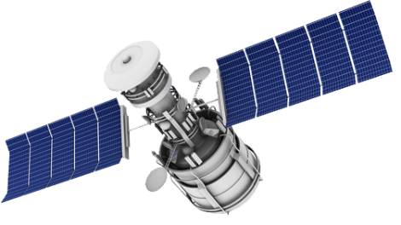
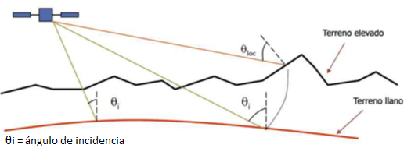
FUNDAMENTOS TEÓRICOS
Geometría de la imagen Radar
Trayectoria
Capturan las imágenes lateralmente → dos direcciones:
Azimut
paralela a la trayectoria del satélite
perpendicular a su trayectoria
Altitud
$θ$i
Ancho de barrido
Alcance o “rango”
Notes:
los sistemas Radar se caracterizan porque capturan las imágenes lateralmente, puesto que se consideran dos direcciones (ver Figura 2. 6): la dirección paralela a la trayectoria del satélite y la dirección perpendicular a su trayectoria que darán lugar a dos resoluciones distintas; por tanto la resolución del sensor tiene dos dimensiones:
Es el ángulo formado entre el vector de iluminación del Radar y la normal a la superficie de la Tierra en cada punto concreto del terreno.
El ángulo de incidencia cambia a lo largo de la dirección de alcance, por tanto, la geometría de visualización en una misma imagen, es distinta en esta dirección

Slide 15
FUNDAMENTOS TEÓRICOS
Polarización
Fuente: (EORC, 2010)
Combinaciones | Nombre | Ventaja
HH | Transmisión horizontal / recepción horizontal | Tienden a detectar la difusión de los objetos orientados en la misma dirección que la onda incidente.
VV | Transmisión vertical / recepción vertical
HV | Transmisión horizontal / recepción vertical | Sirven para detectar la respuesta de retorno a partir de dispersiones múltiples, tales como, la difusión en el dosel de bosques, o la de rebote múltiple (v.g. suelo–árbol la que determina la respuesta de retorno del tronco)
VH | Transmisión vertical / recepción horizontal
Notes:
Los sistemas Radar según Lira (2010), transmiten comúnmente ondas planas polarizadas ya sea, horizontal o verticalmente
Cuando la energía transmitida es polarizada en la misma dirección que la recibida, al sistema se le conoce como de polarización similar, en cambio si la energía transmitida se polariza en una dirección ortogonal a la recibida, al sistema se le conoce como de polarización cruzada.

Slide 16
FUNDAMENTOS TEÓRICOS
Coeficiente de retrodispersión ($σ^{0}$/Sigma0)
Comportamiento dispersivo de los elementos dentro de un pixel
$$σ^{0}=\frac{σ}{A}\left(\frac{m^{2}}{m^{2}}\right) → σ_{dB}^{0}=10∗\log_{10}σ^{0} \left(dB\right)$$
Factores que afectan a la retrodispersión
Factores que dependen del sensor (intrínsecos) | Factores que dependen de las cubiertas (extrínsecos)
Longitud de onda | Rugosidad de la superficie
Distancia antena-objeto terrestre Observado | Humedad (contenido en agua)
Ángulo de incidencia | Geometría del terreno
Polarización
Notes:
en teledetección se utiliza el concepto de coeficiente de retrodispersión (σ⁰), que corresponde a la σ por unidad de área del terreno y representa el comportamiento dispersivo de los elementos presentes dentro de un pixel.

Slide 17
FUNDAMENTOS TEÓRICOS
Plataformas Radar
Parámetro/Sistema | Frecuencia de Banda | Polarización | Cobertura | Ángulo de Incidencia | Resolución | Plataforma | Altitud | Geometría Orbital
AIRSAR/TOPSAR | P (0.4 GHz) L (1.25 GHz) C (4.6 GHz) | HH, VV, HV, VH | 12 km de ancho x 60 km de largo | 0° - 70° Seleccionable | Alcance: 4 - 8 m Azimuth: 4 - 8 m | DC-8, Aerotransportado | 8 - 12 km | N/A
JERS-1 | L (1.275 GHz) | HH | 75 km | 38.5° | Alcance: 18 m Azimuth: 18 m | Satélite | 568 km | Polar, Sincronizada con el sol
RADARSAT | C (5.3 GHz) | HH | 45 - 500 km (depende del modo de operación) | 10° - 60° (depende del modo de operación) | Alcance: 11 - 100 m Azimuth: 9 - 100 m | Satélite | 798 km | Circular, Sincronizada con el sol
SIR-C | L (1.28 GHz) C (5.3 GHz) | HH, VV, HV, VH | 15 - 90 km | 17° - 63° | Alcance: 8 - 30 m Azimuth: 30 m | Transbordador espacial | 225 km | Órbita terrestre baja
ALOS PALSAR | L (1.27 GHz) | HH, VV, HV, VH | 40 - 70 km | 8° - 60° | Alcance: 14 m Azimuth: 88 m | Satélite | 691,65 km | Polar, Sincronizada con el sol
Polarización | Ángulo fuera del nadir (franja, resolución) | Pasada
HH | 41.5° (70 km, 10 m) | Ascendente
HH + HV | 41.5° (70 km, 20 m) | Ascendente
HH+HV+VH+VV | 21.5° (30 km, aprox. 30 m) | Ascendente
ScanSAR (HH) | 5 - modo haz (350 km, aprox. 100 m) | Descendente
HH | 34.3° (70 km, 10 m) | Descendente
HH | 21.5° (70 km, 10 m) | Descendente
Fuente: (Birk et al., 1995)

Slide 18
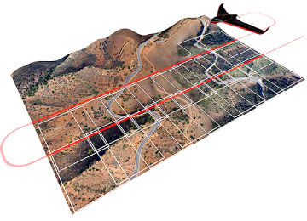
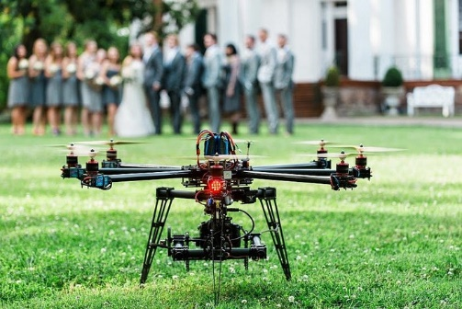
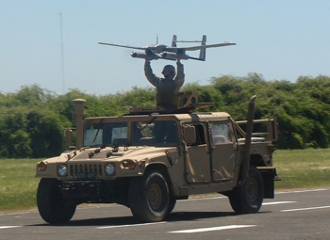
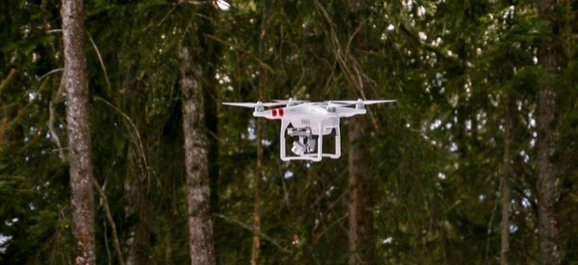
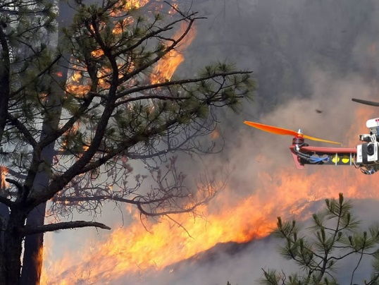
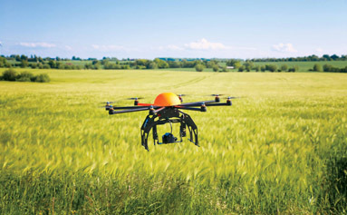
FUNDAMENTOS TEÓRICOS
UAV(Unmanned Aerial Vehicle)
Cartografía → Catastro
Recreativo → Fiestas
Militar → Seguridad
Forestal → monitoreo
Riesgos → Medio ambiente
Agricultura→ Cultivos

Slide 19
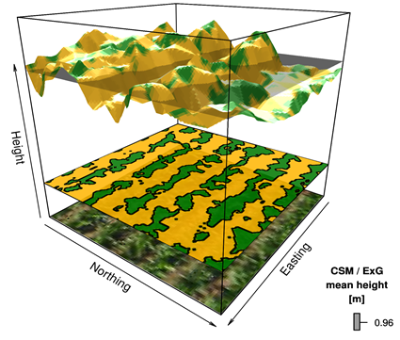
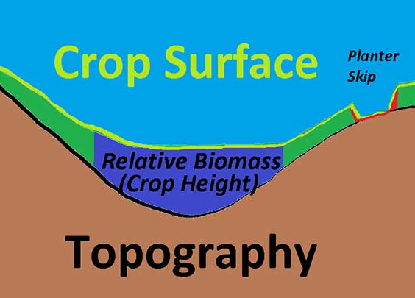
FUNDAMENTOS TEÓRICOS
Índice de Vegetación de la Diferencia Normalizada Verde
$$GNDVI=\frac{{NIR}_{}− {GREEN}_{}}{{NIR}_{}+ {GREEN}_{}}$$
(Kemerer, 2007)
Crop Model Surface (CMS)
Fuente: (Remote Sens, 2014)
Notes:
Éste es, una variante del NDVI que utiliza la banda del verde en lugar de la del rojo (Kemerer, 2007)
Según Bending, et al., (2014), lo define como una diferencia de alturas entre el modelo digital de superficie y el modelos digital del terreno.

Slide 20
METODOLOGÍA Y RESULTADOS

Slide 21
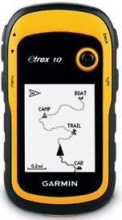
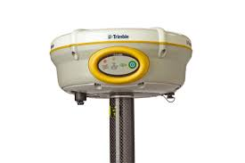
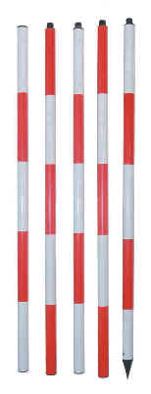
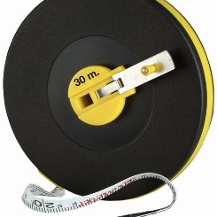
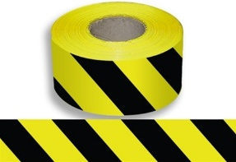
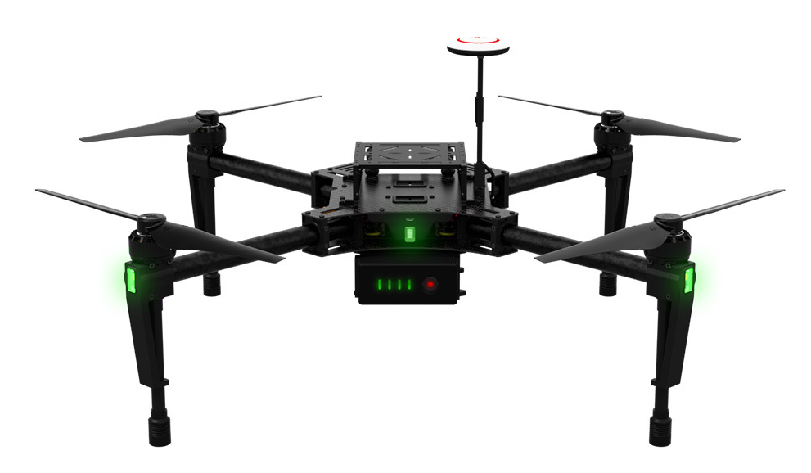
METODOLOGÍA Y RESULTADOS
Equipo utilizado
Cinta métrica
GPS navegador
GNSS/GPS Trimble 5800
Jalones
RGB
Cinta
Blue
Green
NIR
UAV DJI Matrice 100

Slide 22
METODOLOGÍA Y RESULTADOS
Software utilizado
ENVI
Trimble Business Center
SNAP Desktop
Precisión Mapper
Precisión Flight
Agisoft PhotoScan
ArcGIS
ERDAS Imagine
SPSS

Slide 23
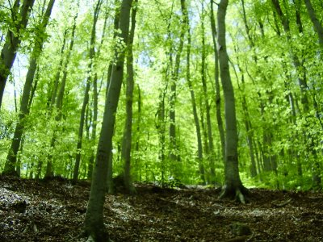
METODOLOGÍA Y RESULTADOS
Fase 1 (Recopilación y levantamiento de la información geoespacial)
Fase 2 (Estimación de la biomasa forestal)
Fase 3 (Comparación y validación de datos)

Slide 24
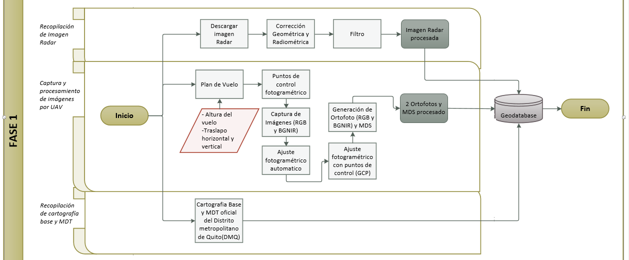
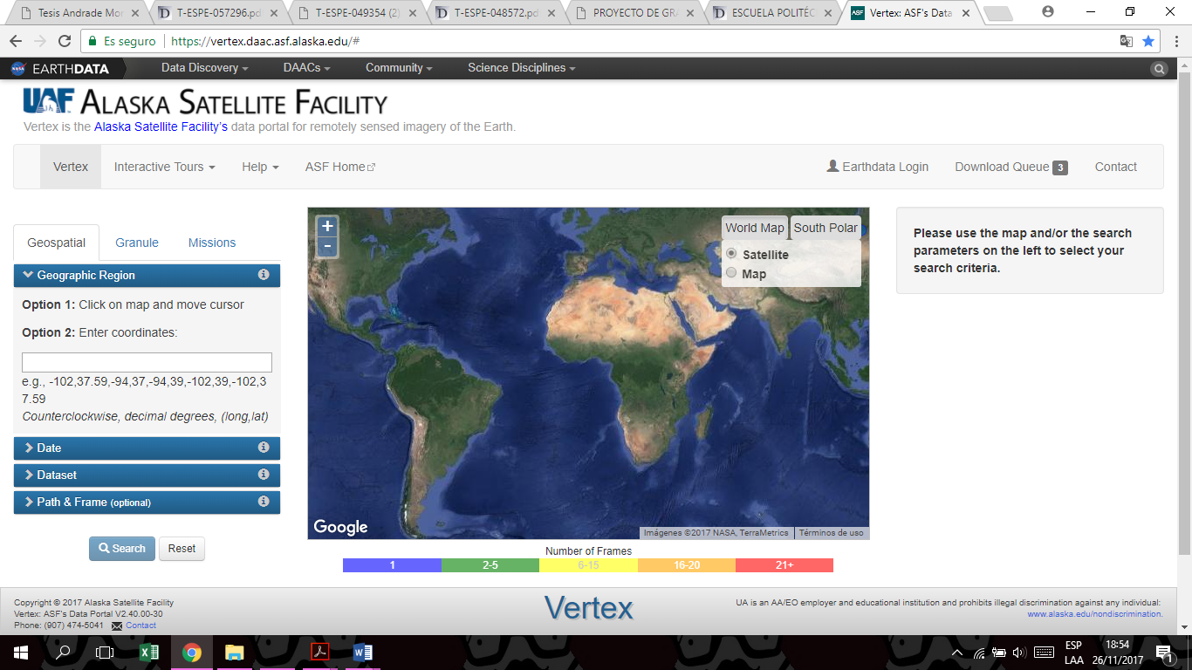
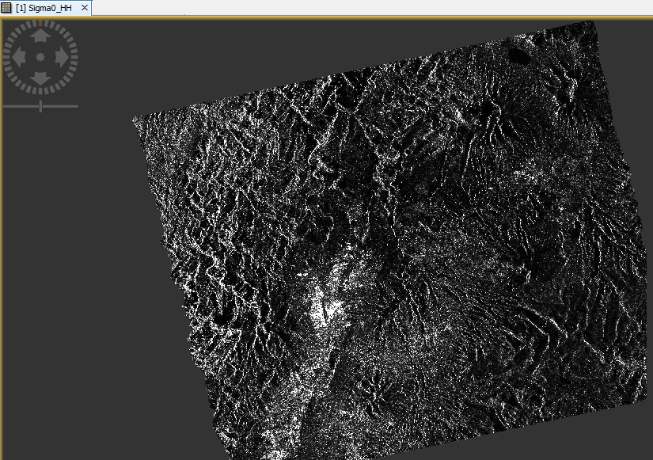
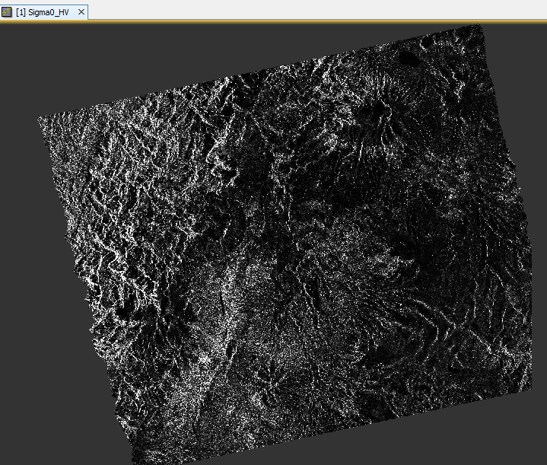
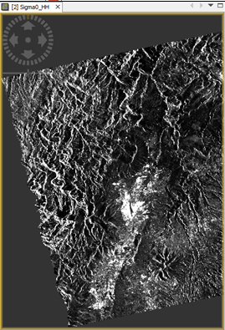
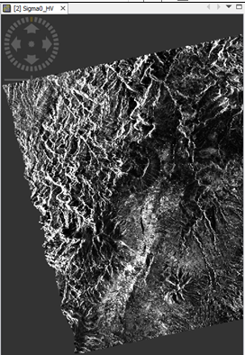
METODOLOGÍA Y RESULTADOS (FASE 1)
Banda: HH
Banda: HV
Corrección Geométrica y Radiométrica
Speckle Filter
ALOS PALSAR, adquirida el 10 de Septiembre de 2010, de pasada ascendente, con polarizaciones HH+HV, con un nivel de procesamiento 1.1

Slide 25
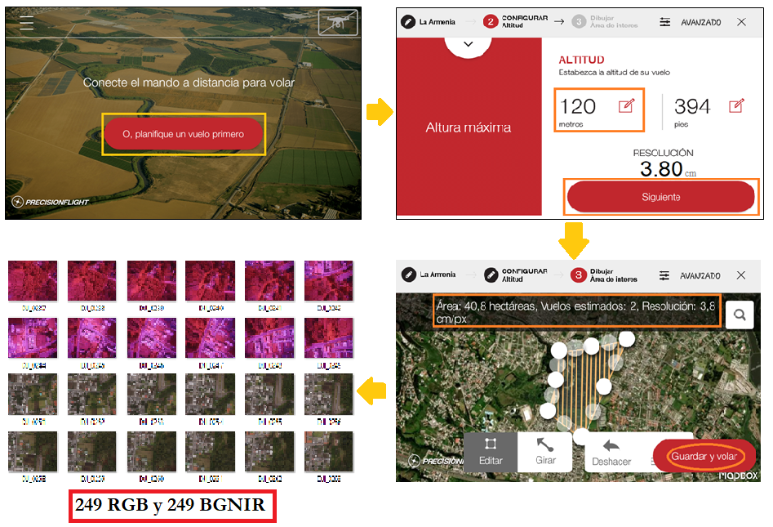
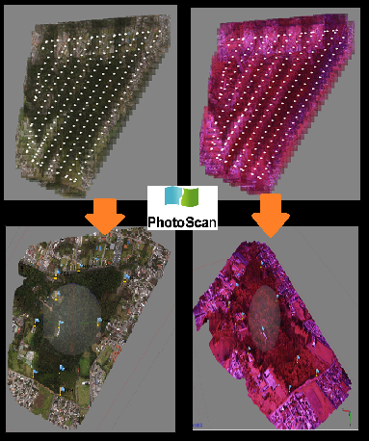
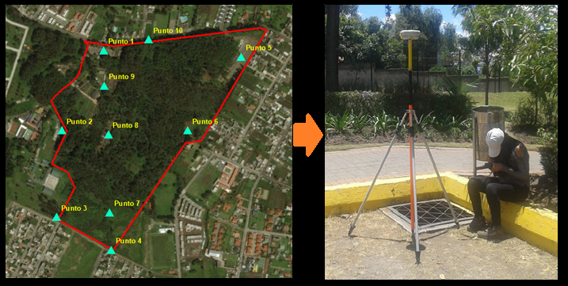
METODOLOGÍA Y RESULTADOS (FASE 1)
Notes:
Se determinaron diez puntos de control dentro de la zona de estudio (ver Figura 3. 7); se materializaron mediante estacas de 30 cm de longitud y fueron distribuidos de forma tal, que cubran el área de vuelo y en zonas abiertas
Para realizar el rastreo GNSS (Global Navigation Satelital System), se contó con el equipo Trimble 5800 (L1/L2), se utilizó el método de posicionamiento estático, observando cada punto, un mínimo de una hora y con un intervalo de registro de 30 segundos

Slide 26
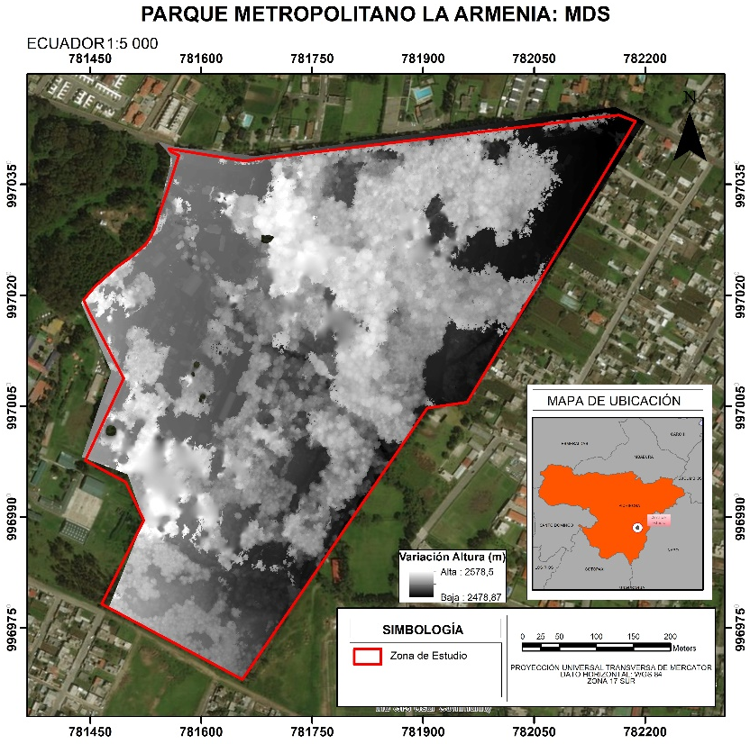
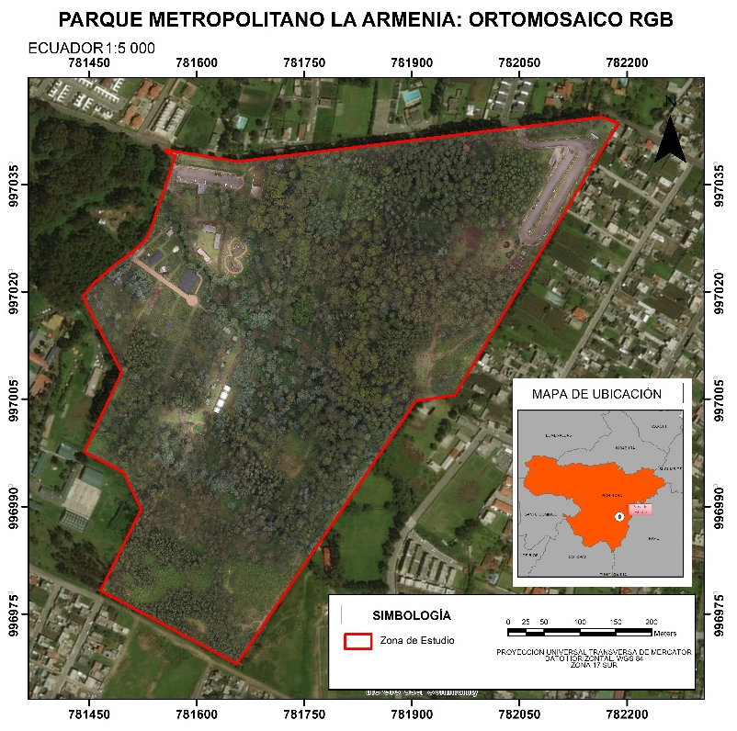
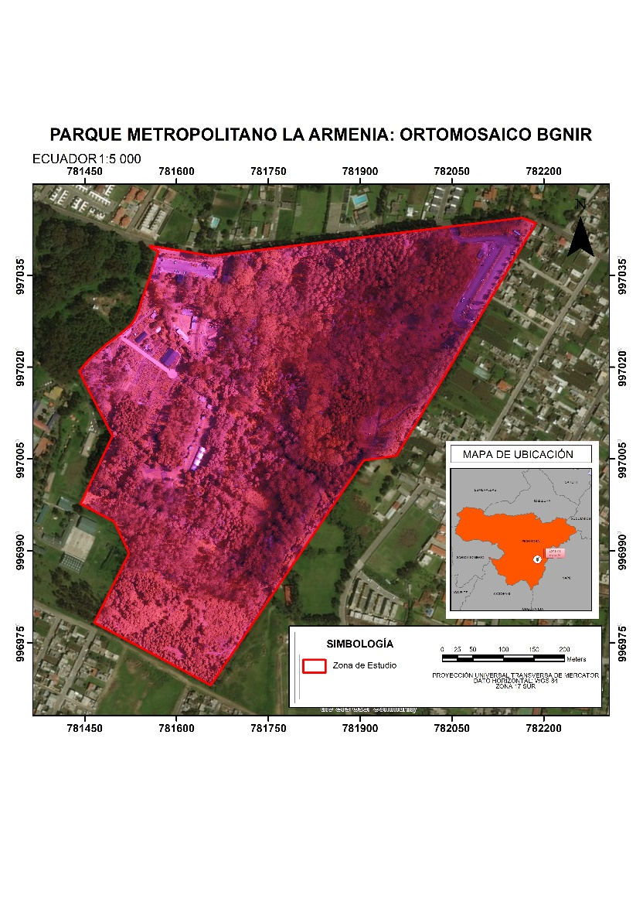
METODOLOGÍA Y RESULTADOS (FASE 1)

Slide 27
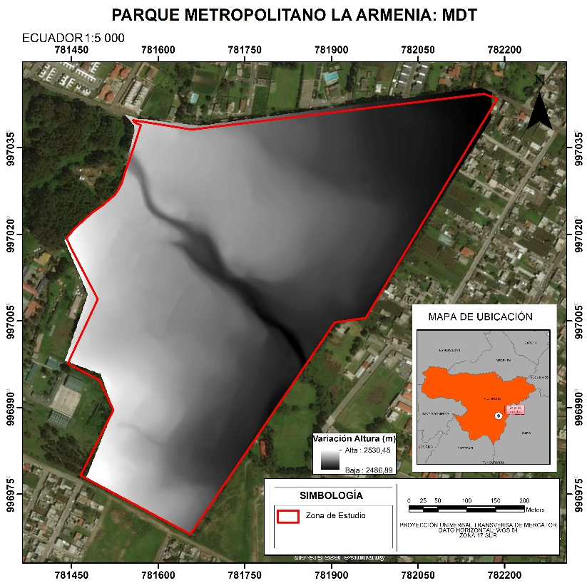
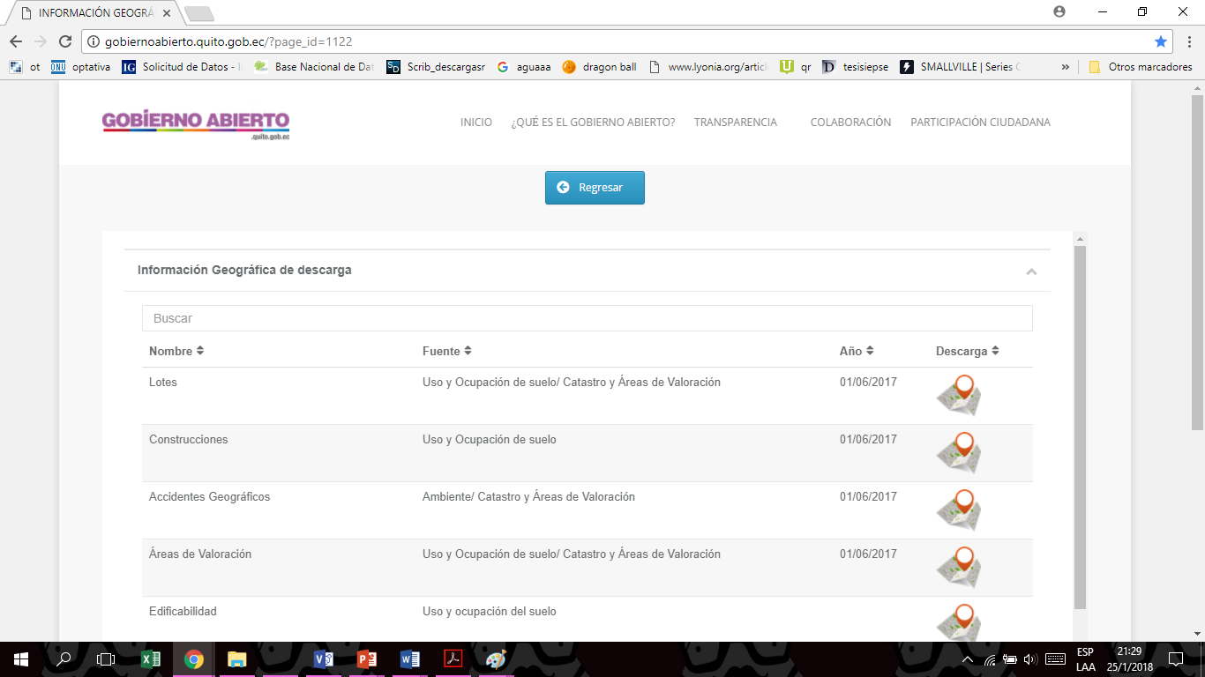
METODOLOGÍA Y RESULTADOS (FASE 1)

Slide 28
METODOLOGÍA Y RESULTADOS
Fase 1 (Recopilación y levantamiento de la información geoespacial)
Fase 2 (Estimación de la biomasa forestal)
Fase 3 (Comparación y validación de datos)
Alometría
Radar
UAV

Slide 29
METODOLOGÍA Y RESULTADOS (FASE 2)
Estimación de biomasa mediante ecuaciones alométricas
Notes:
El ortomosaico y los límites obtenidos en la fase previa (Fase 1), se utilizaron para definir la cobertura forestal; las mismas que tienen características especiales como son:
Zonas forestales: aquellos terrenos con una cubierta forestal, es decir, con árboles cuyas coronas cubran más del 20% de la superficie de un terreno y deben ser mayor o igual a 1 hectárea. (Coll & Vehi, 1999).

Slide 30
METODOLOGÍA Y RESULTADOS (FASE 2)
Estimación de biomasa mediante ecuaciones alométricas
Notes:
permitiendo definir una población finita de parcelas (N = 26) y aplicando la ecuación estadística numero [14]; con la cantidad de muestra sería:

Slide 31
METODOLOGÍA Y RESULTADOS (FASE 2)
Estimación de biomasa mediante ecuaciones alométricas

Slide 32
Orientar al Norte
2. Dividir en 4 subparcelas
4. Medir aleatoriamente 4 árboles ha
25 m
25 m
3. Ubicar el centro
5. Esquema final por parcela = 20 arboles
Notes:
En cada cuadrante se debe ubicar el árbol más cercano al punto central y tomar solo 4 árboles (ver Figura 2.22); de los cuales se pueden tomar medidas de campo como son: altura, Diámetro a la altura del pecho (DAP),

Slide 33
METODOLOGÍA Y RESULTADOS (FASE 2)
Estimación de biomasa mediante ecuaciones alométricas
Acacia melanoxylon
$$y{=(α{+β\ln{d}}})∗CF$$
Donde:
y = biomasa expresada en kg.
α, β = parámetros estimados en función del modelo (especie analizada).
d = DAP (Diámetro a la altura del pecho) o diámetro normal.
CF = coeficiente de corrección
SEE = error estándar de la estimación
Fuente: (Montero & Muñoz, 2005)
Cupressus Macrocarpa
$$\operatorname{CF}{=e^{\frac{{SEE}^{2}}{2}}}$$
Especie | y | Parámetros |  | R²_{adj} | SEE
 |  | α | β
Cupressus Macrocarpa | Biomasa | –2,21637 | 2,35162 | 0,998 | 0,073801
Acacia melanoxylon | Biomasa | -1,87511 | 2,29843 | 0,999 | 0,014718
Eucalyptus Globulus | Biomasa | –2,20421 | 2,38196 | 0,974 | 0,157850
Pinus radiata | Biomasa | –2,61093 | 2,48739 | 0,977 | 0,193270
Pinus radiata
Eucalyptus Globulus
Fuente: (Montero & Muñoz, 2005)

Slide 34
METODOLOGÍA Y RESULTADOS (FASE 2)
Resumen de la estimación de biomasa por ecuaciones alométricas
Sitio de muestreo | DAP Promedio (cm) | Biomasa Aérea Forestal Promedio (kg/árbol) | Biomasa Aérea Forestal Promedio (Tn/ha) | Contenido de Carbono Aéreo (Tn/ha) | CO₂ Equivalente (Tn/ha) | Biomasa Aérea Forestal Acumulada (Tn/ha)
Parcela No.1 | 119,1 | 9,478 | 59,236 | 29,618 | 108,599 | 1184,713
Parcela No.2 | 109,15 | 8,723 | 54,521 | 27,260 | 99,955 | 1090,416
Parcela No.3 | 67,775 | 7,744 | 48,398 | 24,199 | 88,730 | 967,964
Parcela No.4 | 100,45 | 8,488 | 53,047 | 26,523 | 97,253 | 1060,939
Parcela No.5 | 133,05 | 9,505 | 59,404 | 29,702 | 108,907 | 1188,078
Parcela No.6 | 106,2 | 8,732 | 54,574 | 27,287 | 100,053 | 1091,484
Parcela No.7 | 121,9 | 8,999 | 56,241 | 28,121 | 103,109 | 1124,830
Parcela No.8 | 96,1 | 8,400 | 52,500 | 26,250 | 96,250 | 1049,999
Parcela No.9 | 133,9 | 9,289 | 58,055 | 29,027 | 106,433 | 1161,090
Parcela No.10 | 129,55 | 9,201 | 57,507 | 28,754 | 105,430 | 1150,146
Parcela No.11 | 101,35 | 8,997 | 56,229 | 28,115 | 103,087 | 1124,585
Parcela No.12 | 132,7 | 9,200 | 57,501 | 28,751 | 105,419 | 1150,028
Parcela No.13 | 67,8 | 7,698 | 48,112 | 24,056 | 88,205 | 962,235
BA (Kg/árbol) x (1Tn/1000 Kg) x FC (árbol/1ha)= BA (Tn/ha)
Donde:
BA = biomasa aérea en Kg → Tn
FC = Factor de conversión según el tamaño de la parcela empleado. Fuente: (Páez, 2014)
${CO}_{2}Total= CAC∗3,67$
Donde:
CAC = Contenido de carbono aéreo
3,67 = factor que resulta de dividir el peso atómico de una molécula de dióxido de carbono (44) por el peso específico del carbono (12) Fuente: (IPCC, 2006)
Se asume que el contenido de carbono corresponde al 50% de biomasa de los árboles vivos (Rügnitz, et al., 2009)

Slide 35
METODOLOGÍA Y RESULTADOS (FASE 2)
Estimación de biomasa mediante imagen Radar
$$ln\left(AGB\right)=a_{0}+a_{1}σ_{HH}^{0}+a_{2}σ_{HH}^{0 2}+a_{3}σ_{HV}^{0}+a_{4}σ_{HV}^{0 2}$$
Donde:
Ln (AGB) = se refiere al logaritmo natural de la AGB(Biomasa Área Forestal/ Forest Aboveground Biomass), estimada por alometría.
$σ_{HH}^{0}=intensidad de retrodispersion de HH$ $\left(σ^{0},dB\right)$
$σ_{HV}^{0}$ = $intensidad de retrodispersion de HV$ $\left(σ^{0},dB\right)$ Fuente:(Carreiras, et al., 2012)
Coeficiente de correlación (r² =0,74)

Slide 36
METODOLOGÍA Y RESULTADOS (FASE 2)
Estimación de biomasa mediante imagen Radar

Slide 37
METODOLOGÍA Y RESULTADOS (FASE 2)
Resumen de la estimación de biomasa por imagen Radar
Sitio Muestre | σ0 HV | σ0 HH | Ln(AGB) Tn/ha | Biomasa Aérea Forestal Promedio - Radar (Tn/ha) | Contenido de Carbono Aéreo - Radar (Tn/ha) | CO2 Equivalente – Radar (Tn/ha) | Biomasa Aérea Forestal Acumulada - Radar (Tn/ha)
1 | 0,0378 | 0,0805 | 4,0610 | 58,035 | 29,017 | 106,397 | 1070,092
2 | 0,0243 | 0,0855 | 3,9868 | 53,882 | 26,941 | 98,785 | 710,001
3 | 0,0121 | 0,0585 | 3,9080 | 49,800 | 24,900 | 91,300 | 577,031
4 | 0,0329 | 0,0852 | 4,0468 | 57,213 | 28,606 | 104,891 | 667,643
5 | 0,0365 | 0,0934 | 4,0468 | 57,213 | 28,606 | 104,891 | 1078,056
6 | 0,0221 | 0,0801 | 3,9729 | 53,137 | 26,568 | 97,419 | 812,269
7 | 0,0183 | 0,0584 | 4,0227 | 55,849 | 27,924 | 102,389 | 900,895
8 | 0,0265 | 0,0852 | 4,0086 | 55,070 | 27,535 | 100,963 | 616,652
9 | 0,0281 | 0,0854 | 4,0211 | 55,764 | 27,882 | 102,234 | 1011,501
10 | 0,0392 | 0,1066 | 4,0635 | 58,177 | 29,088 | 106,658 | 992,741
11 | 0,0386 | 0,0842 | 4,0521 | 57,518 | 28,759 | 105,450 | 838,053
12 | 0,0219 | 0,0671 | 4,0200 | 55,699 | 27,849 | 102,115 | 925,097
13 | 0,0604 | 0,1188 | 3,8692 | 47,901 | 23,950 | 87,819 | 391,777

Slide 38
METODOLOGÍA Y RESULTADOS (FASE 2)
Estimación de biomasa por imágenes UAV (usando Crop Model Surface)
3D

Slide 39
METODOLOGÍA Y RESULTADOS (FASE 2)
Estimación de biomasa por imágenes UAV (usando Crop Model Surface)

Slide 40
METODOLOGÍA Y RESULTADOS (FASE 2)
Estimación de biomasa por imágenes UAV (usando Crop Model Surface)

Slide 41
METODOLOGÍA Y RESULTADOS (FASE 2)
Resumen de estimación de biomasa por imágenes UAV (usando Crop Model Surface)
No. Parcela | Biomasa Aérea Forestal Promedio por Alometria (Tn/ha) | VD DEL CMS (m) | Biomasa Aérea Forestal Promedio – UAV - CMS (Tn/ha) | Contenido de Carbono Aéreo - UAV -CMS (Tn/ha) | CO2 Equivalente – UAV - CMS (Tn/ha) | Biomasa Aérea Forestal Acumulada - UAV - CMS (Tn/ha)
Parcela 1 | 59,236 | 39,118 | 59,546 | 29,773 | 109,167 | 1497,783
Parcela 2 | 54,521 | 9,966 | 51,918 | 25,959 | 95,182 | 1175,114
Parcela 3 | 48,398 | 8,161 | 50,803 | 25,402 | 93,139 | 723,279
Parcela 4 | 53,047 | 8,687 | 51,151 | 25,576 | 93,778 | 767,038
Parcela 5 | 59,404 | 28,395 | 57,759 | 28,879 | 105,891 | 1155,752
Parcela 6 | 54,574 | 14,882 | 54,155 | 27,077 | 99,284 | 723,279
Parcela 7 | 56,241 | 22,087 | 56,357 | 28,179 | 103,321 | 1399,377
Parcela 8 | 52,500 | 19,399 | 55,633 | 27,817 | 101,994 | 1082,218
Parcela 9 | 58,055 | 16,003 | 54,560 | 27,280 | 100,026 | 1242,985
Parcela 10 | 57,507 | 25,173 | 57,087 | 28,543 | 104,659 | 1338,673
Parcela 11 | 56,229 | 30,874 | 58,225 | 29,113 | 106,747 | 1450,061
Parcela 12 | 57,501 | 26,304 | 57,332 | 28,666 | 105,108 | 1410,460
Parcela 13 | 48,112 | 8,160 | 50,802 | 25,401 | 93,137 | 679,533

Slide 42
METODOLOGÍA Y RESULTADOS (FASE 2)
Estimación de biomasa por imágenes UAV (usando GNDVI)

Slide 43
METODOLOGÍA Y RESULTADOS (FASE 2)
Estimación de biomasa por imágenes UAV (usando GNDVI)

Slide 44
METODOLOGÍA Y RESULTADOS (FASE 2)
Estimación de biomasa por imágenes UAV (usando GNDVI)

Slide 45
METODOLOGÍA Y RESULTADOS (FASE 2)
Resumen de la estimación de biomasa por imágenes UAV (usando Crop Model Surface)
No. Parcela | Biomasa Aérea Forestal Promedio por Alometria (Tn/ha) | VD DEL GNDVI (m) | Biomasa Aérea Forestal Promedio - GNDVI (Tn/ha) | Contenido de Carbono Aéreo - GNDVI (Tn/ha) | CO2 Equivalente –GNDVI (Tn/ha) | Biomasa Aérea Forestal Acumulada - GNDVI (Tn/ha)
Parcela 1 | 59,236 | 0,675 | 56,552 | 28,276 | 103,679 | 1153,356
Parcela 2 | 54,521 | 0,665 | 56,061 | 28,031 | 102,779 | 1158,098
Parcela 3 | 48,398 | 0,639 | 52,043 | 26,021 | 95,412 | 818,933
Parcela 4 | 53,047 | 0,678 | 56,567 | 28,283 | 103,705 | 773,527
Parcela 5 | 59,404 | 0,652 | 54,498 | 27,249 | 99,914 | 1268,623
Parcela 6 | 54,574 | 0,668 | 56,318 | 28,159 | 103,250 | 976,791
Parcela 7 | 56,241 | 0,669 | 56,324 | 28,162 | 103,261 | 1038,176
Parcela 8 | 52,500 | 0,647 | 53,763 | 26,882 | 98,566 | 1093,013
Parcela 9 | 58,055 | 0,669 | 56,324 | 28,162 | 103,261 | 1211,850
Parcela 10 | 57,507 | 0,675 | 56,545 | 28,273 | 103,666 | 890,718
Parcela 11 | 56,229 | 0,687 | 56,267 | 28,133 | 103,710 | 1269,238
Parcela 12 | 57,501 | 0,678 | 56,569 | 28,284 | 103,156 | 1158,078
Parcela 13 | 48,112 | 0,622 | 46,913 | 23,457 | 86,007 | 713,734

Slide 46
METODOLOGÍA Y RESULTADOS (FASE 3)
Comparación de resultados

Slide 47
METODOLOGÍA Y RESULTADOS (FASE 3)
Análisis de datos (Alometría)
Como los datos tienden a reunirse de acuerdo con la frecuencia
Tendencia central
Dispersión y Distribución
Figura 4.
1
1
Resumen estadístico (Alometría)
Histograma de datos
(Alometría)
Notes:
El objetivo del análisis estadístico es identificar tendencias, Describir la naturaleza de los datos a ser analizados.
Las medidas de tendencia central son medidas estadísticas que pretenden resumir en un solo valor a un conjunto de valores
Las medidas de dispersión miden el grado de dispersión de los valores de la variable.
Las medidas de distribución nos permiten identificar la forma en que se separan o aglomeran los valores de acuerdo a su representación gráfica.
Estas medidas describen la manera como los datos tienden a reunirse de acuerdo con la frecuencia con que se hallen dentro de la información. CURVA ASIMETRICA NEGATIVA

Slide 48
METODOLOGÍA Y RESULTADOS (FASE 3)
Análisis de datos (Alometría)
Máximo
Mediana (50%)
Mínimo
Diagrama de caja de datos (Alometría)
Notes:
Los diagramas de Caja-Bigotes (boxplots o box and whiskers) son una presentación visual que describe varias características importantes, al mismo tiempo, tales como la dispersión y simetría.

Slide 49
METODOLOGÍA Y RESULTADOS (FASE 3)
Análisis de datos Modelo 1 (Radar)
Resumen estadístico (Modelo 1)
Histograma de datos
(Modelo 1)
Notes:
La media aritmética es, probablemente, uno de los parámetros estadísticos más extendidos.²​ Se le llama también promedio o, simplemente, media.
La moda es el dato más repetido de la encuesta, el valor de la variable con mayor frecuencia absoluta.⁵​
Otra medida de tendencia central es la mediana. La mediana es el valor de la variable que ocupa la posición central

Slide 50
METODOLOGÍA Y RESULTADOS (FASE 3)
Análisis de datos Modelo 1 (Radar)
Diagrama de caja de datos (Modelo 1)

Slide 51
METODOLOGÍA Y RESULTADOS (FASE 3)
Análisis de datos Modelo 2 (CMS)
Resumen estadístico (Modelo 2)
Histograma de datos
(Modelo 2)
Notes:
Indica la dispersión entre los valores extremos de una variable. se calcula como la diferencia entre el mayor y el menor valor de la variable

Slide 52
METODOLOGÍA Y RESULTADOS (FASE 3)
Análisis de datos Modelo 2 (CMS)
Diagrama de caja de datos (Modelo 2)

Slide 53
METODOLOGÍA Y RESULTADOS (FASE 3)
Análisis de datos Modelo 3 (GNDVI)
(
)
Resumen estadístico (Modelo 3)
Histograma de datos
(Modelo 3)
Notes:
La desviación estándar mide el grado de disersión de los datos con respecto a la media, Mientras menor sea la desviación estándar, los datos son más homogéneos, es decir existe menor dispersión, el incremento de los valores de la desviación estándar indica ina mayor variabilidad de los datos
ASIMETRÍA
Esta medida nos permite identificar si los datos se distribuyen de forma uniforme alrededor del punto central (Media aritmética).

Slide 54
METODOLOGÍA Y RESULTADOS (FASE 3)
Análisis de datos Modelo 3 (GNDVI)
Diagrama de caja de datos (Modelo 3)

Slide 55
METODOLOGÍA Y RESULTADOS (FASE 3)
Comparación de resultados : Correlación
 |  | Biomasa Aérea Forestal Acumulada - Alometría (Tn/ha)
Biomasa Aérea Forestal Acumulada - Radar (Tn/ha) | Correlación de Pearson | 0,966
Biomasa Aérea Forestal Acumulada - UAV - CMS (Tn/ha) | Correlación de Pearson | 0,794
Biomasa Aérea Forestal Acumulada - UAV - GNDVI (Tn/ha) | Correlación de Pearson | 0,748
Tipo de correlación | Coeficiente de Correlación de Pearson
Correlación positiva o directa perfecta | 1
Correlación positiva | Mayor de 0
Correlación débil | Próxima a 0
Correlación negativa | Menor de 0
Correlación negativa o indirecta perfecta | -1
Fuente: (Díaz, 2015)
Notes:
Se utilizó un análisis de correlación por el método de Pearson descrito, con el fin de comparar las estimaciones de biomasa acumuladas. Esta correlación proporciona la medida de relación entre las cuatro metodologías; al momento de medir el grado en que se encuentran correlacionadas

Slide 56
METODOLOGÍA Y RESULTADOS (FASE 3)
Validación
Verificar los resultados con una muestra independiente de la utilizada para construirlo.
13 subparcelas (20*20 m)
Notes:
un procedimiento riguroso de validación de un modelo consiste en verificar los resultados con una muestra independiente de la utilizada para construirlo, debido a que la bondad del ajuste no refleja necesariamente la bondad de una predicción futura.
13 subparcelas(20*20m), seleccionados mediante muestreo aleatorio simple
Se extrajeron los píxeles (valores digitales) de cada modelo que coincidieron espacialmente con las subparcelas tomadas en campo. Para ello, se utilizó la herramienta Sample del software ArcGIS,
Los índices de vegetación son combinaciones de las bandas espectrales , cuya función es realzar la vegetación en función de su respuesta espectral y atenuar los detalles de otros elementos como el suelo, radiación reflejada (reflectancia) o emitida (emitancia).
Este bosque se creó a partir del vivero que fue implementado por el INEFAN hace aproximadamente 50 años, convirtiéndose en un elemento natural que se ha transformado en un refugio de la fauna del sector y a la vez es un espacio propicio para actividades recreativas y de educación ambiental.
1950 constituian el vivero INEFAN
Pero en 2004 se transfirió el MAE transfirió el dominio de los terrenos ocupados por el INEFAN al Municipio de Quito

Slide 57
METODOLOGÍA Y RESULTADOS (FASE 3)
Validación
Resultado de Biomasa Aérea Forestal obtenida para validación de modelos
Sitio de Muestreo | Biomasa Aérea Forestal - Alometría (Tn/ha) | Biomasa Aérea Forestal por Radar (Tn/ha) | Biomasa Aérea Forestal por UAV - CMS (Tn/ha) | Biomasa Aérea Forestal por UAV - GNDVI (Tn/ha)
1 | 59,430 | 56,928 | 58,744 | 53,340
2 | 54,897 | 54,628 | 46,991 | 45,332
3 | 47,596 | 50,866 | 37,222 | 35,228
4 | 45,401 | 49,437 | 36,105 | 12,757
5 | 64,146 | 62,913 | 60,675 | 56,407
6 | 50,955 | 54,211 | 41,561 | 43,573
7 | 59,139 | 56,918 | 58,407 | 52,851
8 | 49,383 | 53,683 | 40,077 | 35,518
9 | 58,932 | 56,438 | 54,501 | 52,803
10 | 56,267 | 56,346 | 54,094 | 51,648
11 | 55,009 | 54,955 | 49,320 | 50,566
12 | 60,190 | 56,935 | 59,182 | 55,793
13 | 46,175 | 50,251 | 36,661 | 23,065

Slide 58
METODOLOGÍA Y RESULTADOS (FASE 3)
Validación
 |  | Biomasa Aérea Forestal Observada - Alometría (Tn/ha)
Biomasa Aérea Forestal - Radar (Tn/ha) | Coeficiente de determinación | 0,70
Biomasa Aérea Forestal - UAV - CMS (Tn/ha) | Coeficiente de determinación | 0,95
Biomasa Aérea Forestal - UAV - GNDVI (Tn/ha) | Coeficiente de determinación | 0,83
Bondad del ajuste
Significado | R²
Correlación positiva o directa perfecta | > 0,85
Correlación positiva | 0,5 – 0,85
Correlación débil | 0,4 – 0,5
Correlación negativa | 0,3 – 0,4
Muy malo | < 0,3
Fuente: (Díaz, 2015)
Notes:
El coeficiente de determinación r², es un coeficiente estadístico que sirve para medir la bondad del ajuste del modelo de regresión, su unidad varia de 0 a 1 (Diaz, 2015). Se lo obtiene elevando al cuadrado el coeficiente de correlación de Pearson y se interpreta cualitativamente, según la siguiente tabla.

Slide 59
CONCLUSIONES
La metodología usada en la estimación de biomasa aérea forestal mediante Radar (modelo 1) se ajustó a un modelo de regresión no lineal; mientras que en la metodología empleada en la estimación de biomasa aérea forestal mediante CMS (modelo 2) se ajustó a una regresión logarítmica, en cambio en la obtención del modelo 3 por GNDVI se ajustó a una regresión cuadrática. La bondad de ajuste de los tres modelos fue positiva, demostrando así la relación existente entre los datos de campo con los sensores remotos.
La mayoría de árboles de la zona de estudio son coníferas y se hallan en plena edad adulta; además la especie predominante es el Cupressus macrocarpa, ese tipo de especie se encuentran entre las plantas con mayor biomasa. Esta es la razón principal de que los valores de correlación son altos y positivos, para cada caso; ya que en varios estudios se ha demostrado que las especies coníferas son las que mejor se relacionan con el nivel de pixel de los sensores remotos.
Notes:
Esto se contrasta con los estudios realizados: Carreiras, et al., (2012) y Bending, et al., (2014), para estimar biomasa mediante Radar y usando el UAV respectivamente.

Slide 60
CONCLUSIONES
En cuanto a la comparación y validación de datos, se concluye que el modelo 1 obtiene mayor correlación; sin embargo, es necesario indicar que el modelo 1 no se ajusta a la realidad, ya que existe una gran diferencia entre las fechas de toma de la imagen Radar versus los datos adquiridos en campo. Por tal razón, el modelo 2 representa mejor la realidad, ya que puede caracterizar los cambios abruptos de la variable altura del árbol, debido a factores antrópicos y/o naturales, como tala, quema, caída de un rayo en el árbol, entre otros, que el modelo 3 no puede realizar.
Estimar las reservas de biomasa de los bosques es sumamente importante para valorar la cantidad de carbono que se almacena en las estructuras vivas, el desarrollo de este proyecto servirá de dirección al momento de implementar nuevos metodos no destructivos para las estimaciones de AGB, logrando así una gestión sostenible de los recursos de los bosques y espacios verdes, reduciendo costo y tiempo → tomar decisiones en el desarrollo de las políticas relacionadas con el manejo forestal sostenible.
Notes:
“promover y/o alcanzar el bienestar de las personas en un ambiente saludable, que implica conservar la biodiversidad y sus procesos y permitir la producción sostenida de bienes y servicios”.

Slide 61
RECOMENDACIONES
Esta investigación corrobora que la plataforma Radar puede utilizarse para extender las estimaciones de biomasa; se recomienda realizar estimaciones para grandes extensiones de terreno, una tarea que podría lograrse con ayuda de inventarios forestales; además de utilizar otras bandas; como por ejemplo la banda P o C que complementé la investigación, al estimar biomasa del fuste o subterránea; también usar otras plataformas Radar que contengan las 4 polarizaciones (HH, HV, VV, VH), con el fin de mejorar los resultados.
En el desarrollo del CMS, se sugiere densificar y distribuir más puntos de control; para obtener un excelente MDS, que refleje correctamente la altura de los arboles. Además de utilizar otro software fotogramétrico que pueda ayudar con los procesos de generación de ortomosaicos y MDS, en especial para áreas forestales.

Slide 62
RECOMENDACIONES
Dada la correlación encontrada mediante el índice de vegetación GNDVI, es recomendable utilizar otros índices que mejoren la investigación, como: NDVI (Normalized Difference Vegetation Index), SAVI (Soil Adjusted Vegetation Index), entre otros.
Como una gran variedad de factores afecta directamente la estimación de biomasa, los índices pueden emplearse para determinar la influencia de dichos factores. Así, pueden usarse para determinar el efecto sobre la biomasa cuando exista sequías, anegamientos, incendios, desmontes, granizo, plagas, o deficiencias nutricionales de un bosque.

Slide 63
AGRADECIMIENTOS
Ing. Alberto Andrade e Ing. Adrián Carrera
Geokoncept
Ing. Santiago Rojas, Ing. Eduardo Kirby, Dr. Marco Luna y Dr. Oswaldo Padilla
Universidad de las Fuerzas Armadas – ESPE

Slide 64
GRACIAS

Slide 65
Referencias
Vararey, F. (2015). COEFICIENTE DE CORRELACIÓN LINEAL DE PEARSON. Recuperado el 12 de Septiembre de 2017, de https://personal.us.es/vararey/adatos2/correlacion.pdf
Wiora, G. (2005). Principle of a sonar or radar distance measurement.
Rojas, S. (2015). Estimación de biomasa forestal mediante el uso de imágenes Radar. Madrid: Universidad Politécnica de Madrid.
Rügnitz, M. T., Chacón, M. L., & Porro, R. (2009). Guía para la determinación de Carbono en Pequeñas Propiedades Rurales (1a. Ed. Centro Mundial Agroforestal (ICRAF) ed.). Lima: Consorcio Iniciativa Amazónica (IA).
Matteucci, D., & Colma, A. (1982). Metodología para el estudio de la vegetación. Washington: Secretaría General de la Organizacin de los Estados Americanos.
Moges, S. M., Raun, W. R., Mullen, R. W., Freeman, K. W., Johnson, G. V., & Solie, J. B. (2004). Evaluation of green, red and near infrared bands for predicting winter wheat biomass, nitrogen uptake, and final grain yield (Department of Biosystems and Agricultural Engineering ed.). Oklahoma: Plant Nutr.
Montero, G. R., & Muñoz, M. (2005). Producción de biomasa y fijación de CO2 por los bosques españoles (Fotomecánica: Cicegra ed.). Madrid: Instituto Nacional de Investigación y Tecnología Agraria y Alimentaria.
Páez, C. (2014). Estimación de biomasa forestal y capacidad de captura de carbono de las especies forestales Weinmannia tomentosa Y Myrcianthes sp. Tunja: Universidad Nacional Abierta y a distancia UNAD.
C.C.R.S. (2011). Retrieved 2011-06-13. Canada: from http://www.ccrs.nrcan.gc.ca/.
Cancino, J. (2006). Dendrometria Básica (Concepción: Universidad de Concepción. Facultad de Ciencias Forestales. Departamento manejo de Bosques y Medio Ambiente ed.). Santiago de Chile.
Chuvieco, E. (1996). Fundamentos de teledetección espacial. Madrid, España: Rialp., Ed.

